Slide 1
信息技术学院数字媒体技术专业
毕业论文答辩
《交互体验应用实践——电子杂志
“走走瞧瞧北师珠”的实践尝试》
学校名称：北京师范大学珠海分校
指导老师：王为
报告人：郝存英

Slide 2
01
选题背景
02
论文结构
03
图片设计
04
编码实现
05
项目总结
06
项目展望

Slide 3
01
选题背景

Slide 4
01
选题背景
交互式动画
flash的缺点
交互动画是指在动画作品播放时支持事件响应和交互功能的一种动画,这种交互性提供了观众参与和控制动画播放内容的手段，使观众由被动接受变为主动选择。最典型的交互式动画就是FLASH动画
耗电,有安全漏洞,而且必须使用flash插件,否则无法预览效果
HTML5的流行
HTML5技术
苹果公司为了做更安全的智能手机,于是放弃了对flash插件的支持,开始转向HTML5(超文本标记语言),它同样可以做出各种动画类、交互性很强的网站，并且不需要安装插件，就这样HTML5就变得流行起来，开发者和工程师们便开始关注并使用HTML5技术
经过近3年的发展，html5技术已经取得成功，是未来网页技术的标准，在国内外都有这方面的网站，数量多不胜数，相比传统网站，界面和交互效果都比较优秀，或许是大家都认识到了它的好处，所以才会有这么多的相关网站应用。

Slide 5
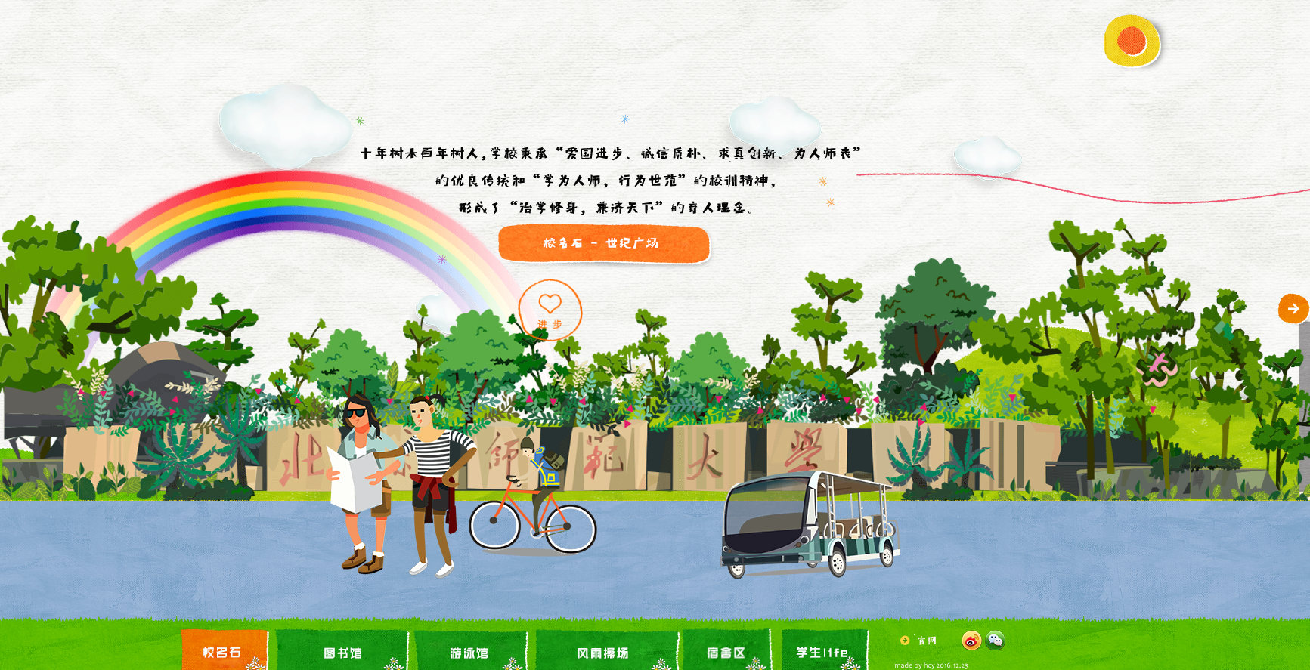
01
选题背景
1. HTML5动画
在网页上嵌入动画不再需要额外的插件,因为html5提供了许多动画的标签及属性,例如css3里面的animate,@keyframe,以及能制作性能很好效果很炫的canvas.
2.HTML5广告
以前网页中漂浮的，滚动和弹出的，幻灯片或页面广告，几乎清一色flash和gif，但到现在，这个状况已经改变，互联网的发展促使传统广告开始向新的形式，即html5动画及广告演变。越来越多的公司使用html5技术把广告嵌入到微信等app上.
3. HTML5 APIhtml5
有文件api，本地数据库和众多标签，能够轻易就实现一项网页应用，相比过去需要写很多代码才能实现的功能，如今利用html5技术，只要更短的时间便能得到同样的效果，交互上进一步提高，而且支持触摸屏，可扩展性是它最大的特点。
HTML5的六大优势

Slide 6


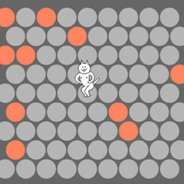
01
选题背景
4. HTML5视频
5. HTML5 3d
6. HTML5游戏
在国外大型社区网站FACEBOOK、视频分享网站YOUTUBE、谷歌和微软等网站，都已经使用html5作为默认技术，它的优点就是省电，流畅和清晰，因为采用了统一的国际标准H.264，国内已经出现手机html5视频网站
以three.js，c3dl、glge和webgl为主的几个开源html5 3d网页应用框架，已经被多个网站使用和传播，它们的发展将使得网页3d应用进入全新的时代，将会推动页游的可持续发展和技术标准的统一。
相信大家都或多或少的玩过html5游戏，这类游戏小巧和流畅，画面质量相当高，而且操作容易方便，即使在手机上也能够像电脑上一样玩，甚至借助触摸屏优势，比在PC电脑更具操作性.

Slide 7
01
选题背景
该论文主要以h5的:动画优势展开
该毕业设计是以北京师范大学珠海分校为人文背景,使用html5,css3,以及javascript,jquery等技术展开制作的.
该北师珠网站的电子杂志不是代替北师珠现有官网的功能，而是以一种艺术动画的形式展示北师珠的地标性建筑，还有北师珠特有的绿色环境和动植物，并且在介绍以上 几方面的同时穿插进北师珠“十年树木 百年树人”的育人理念。
动画的展示方式能带给界面娱乐性，而动画的叙事能力，无论是夸张的还是微妙的，都可以为一个沉闷的界面增加情感联系。

Slide 8
02
论文结构

Slide 9
02
论文结构
选题背景
以学校为原型进行设计
绪论
设计
HTML5技术的优势,在网页动画方向效果甚好.动画已经证实了它远超网页设计的媒介生命力，这种持久的生命力，会将其继续融入到设计行业中，唯一的不同就是新技术将给予它多大的可能性。
使用coredraw,ps软件设计校名石，图书馆，游泳馆，龟壳，各大宿舍区。
微信QQ网络问卷调研
调研
分析
编程
html5.css3.javascript.jquery
使用问卷之星进行问卷的发放及调查，在2周之后，回收问卷，并进行统计分析用户需求。
采用jquery这个类库，优点是兼容各大主流浏览器。还有两个页面使用adobe animate软件制作。
以网页形式设计电子杂志
确定
系统
项目
优化
代码优化，图片代码压缩
为了使用户能更方便的浏览该电子杂志，采用网页的形式，同时使pc端和移动端都能有一个更完美的显示，同时尽量兼容各大主流浏览器。
优化能重用的代码块，使用tinypng.com进行图片压缩，再使用chrome插件压缩代码。

Slide 10


03
图片设计

Slide 11



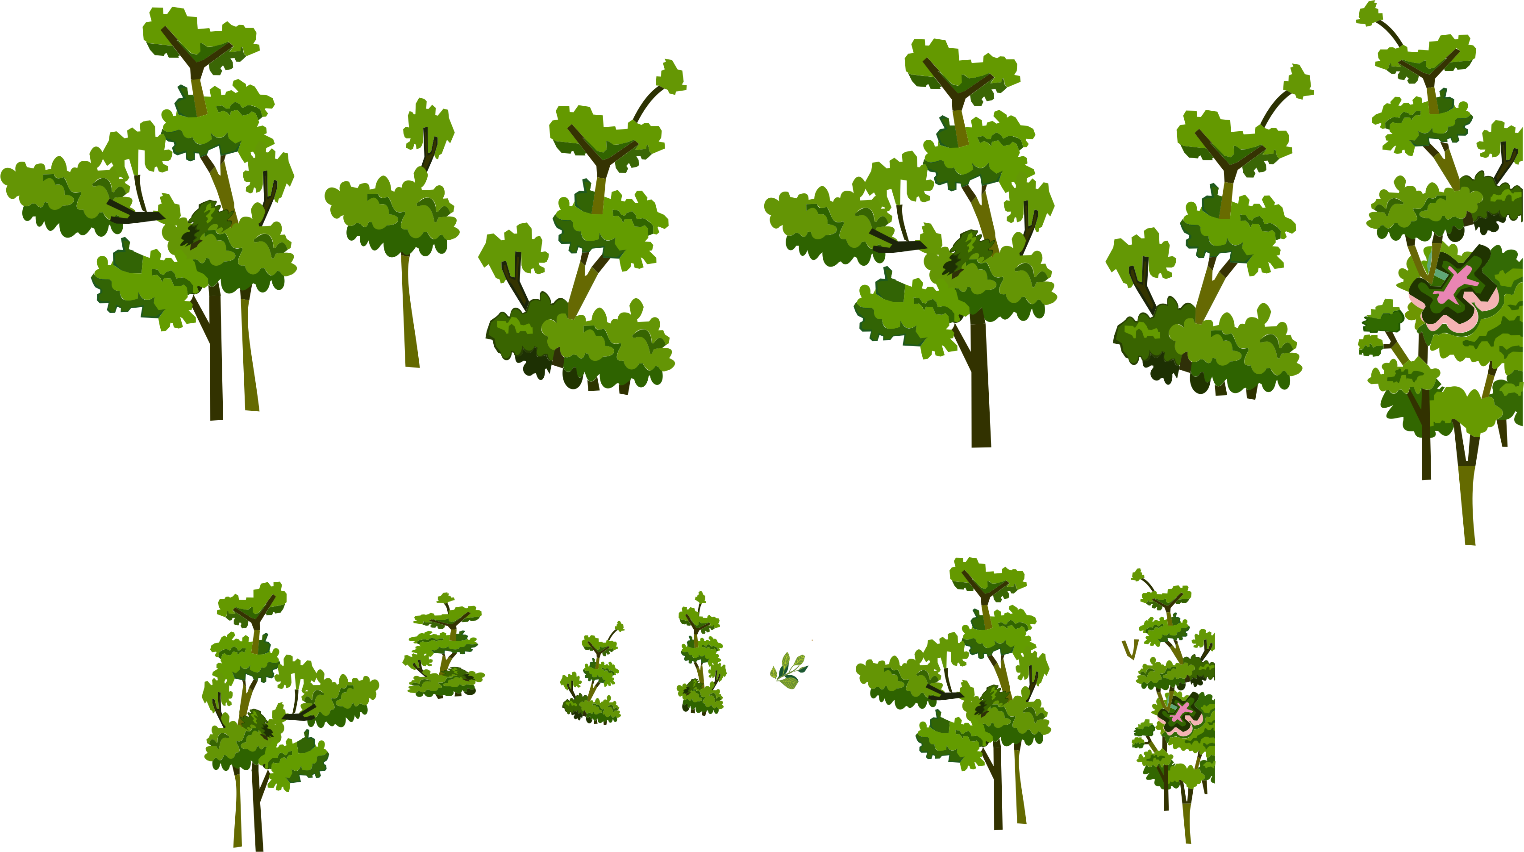

03
第一页

Slide 12
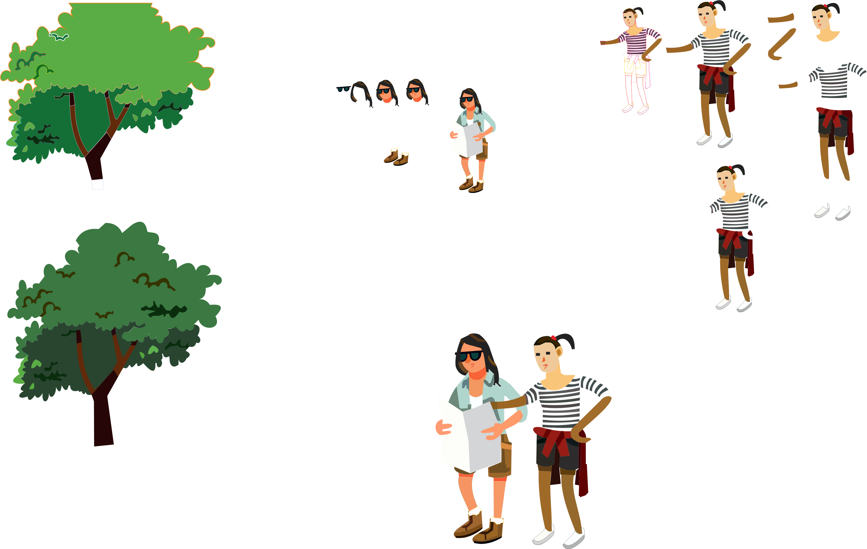
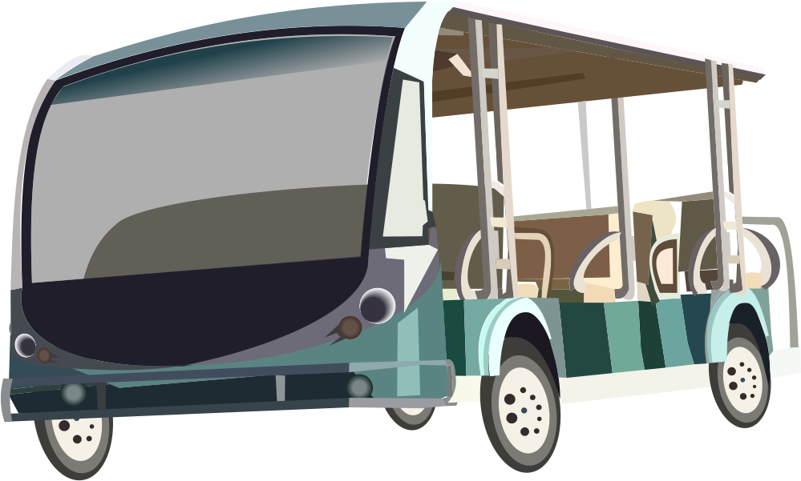
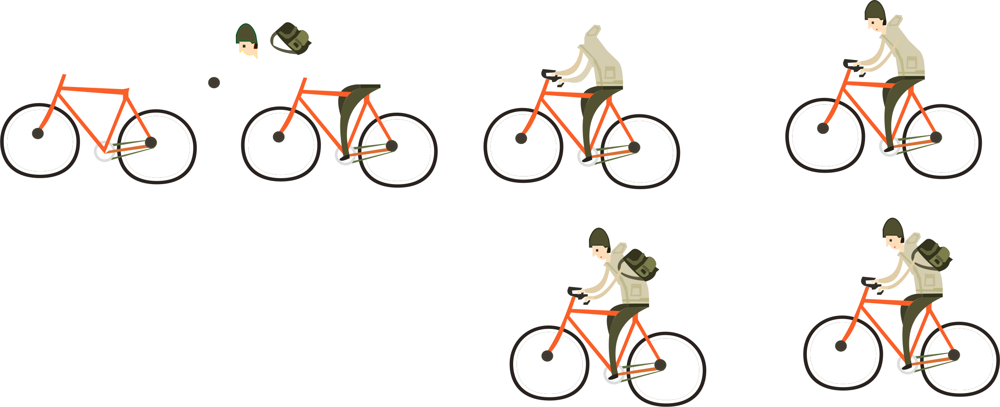
03
第一页

Slide 13
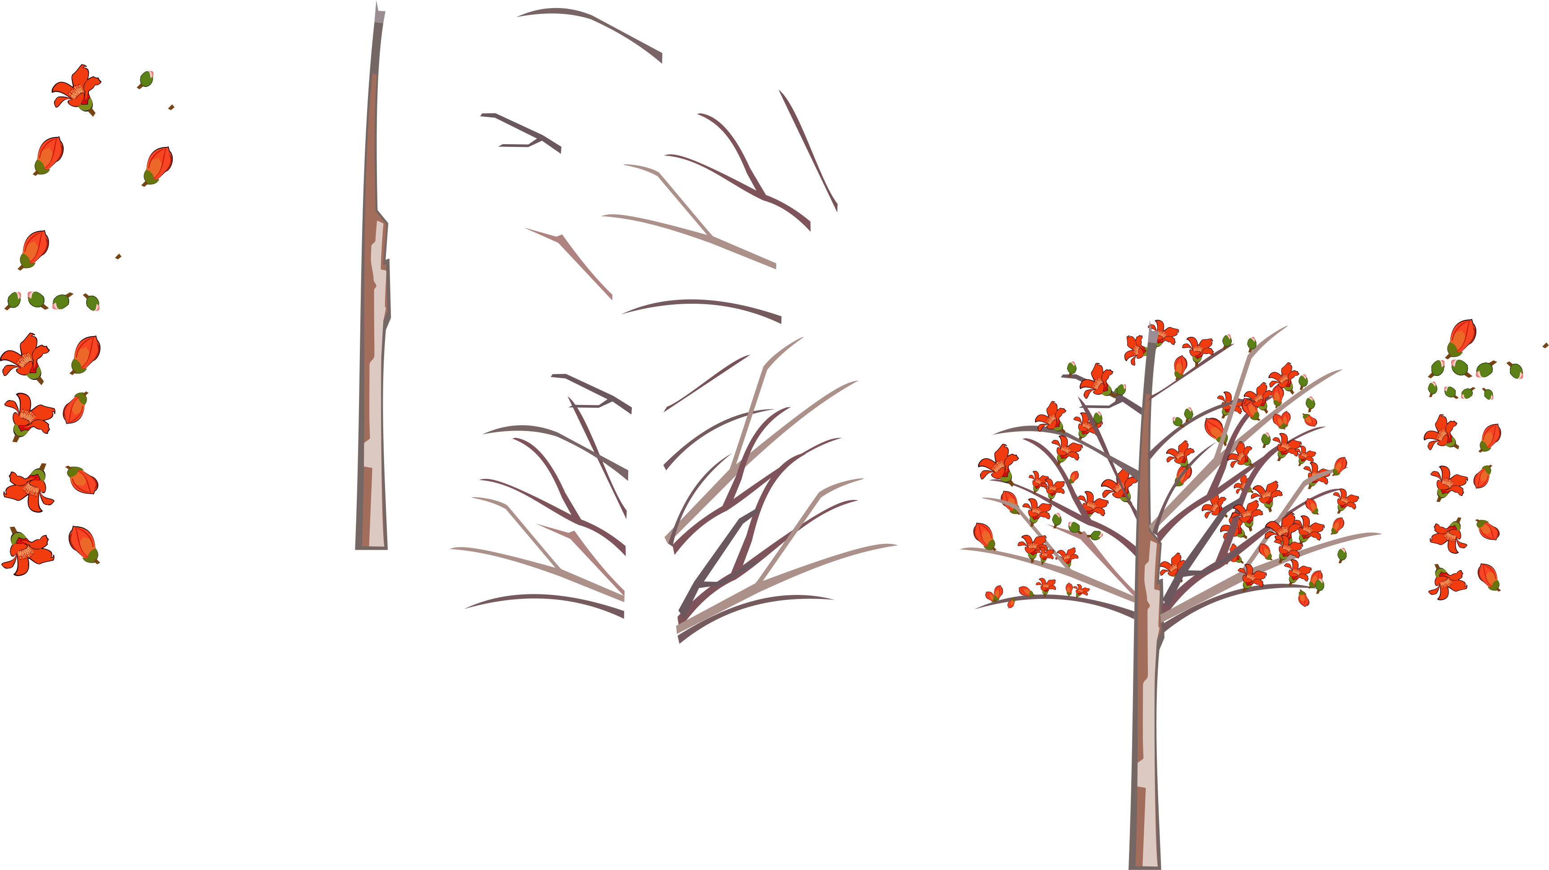
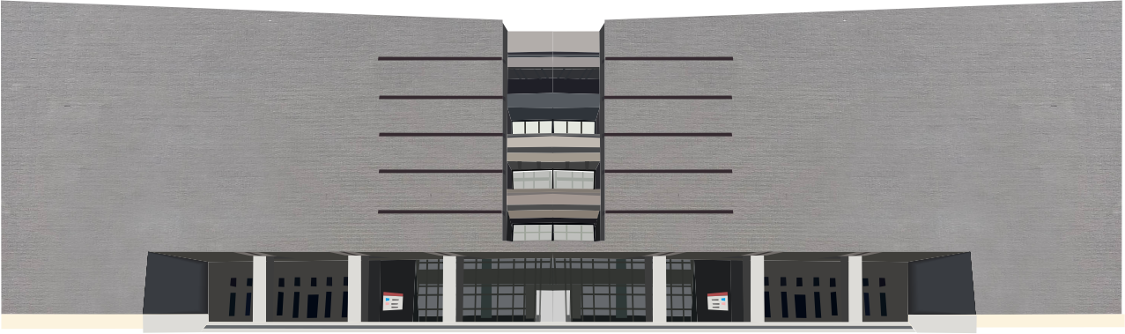
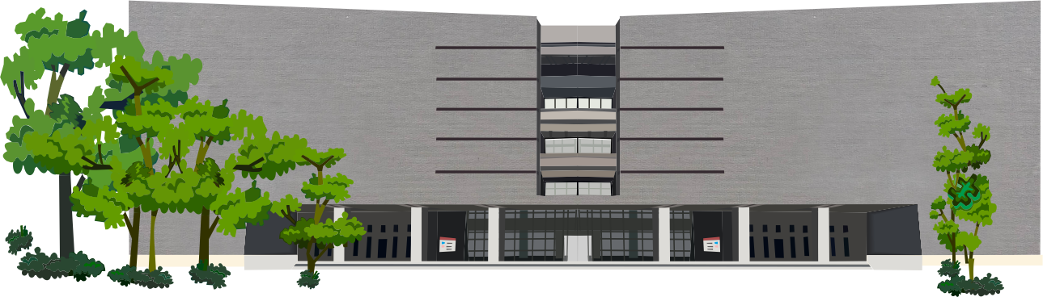

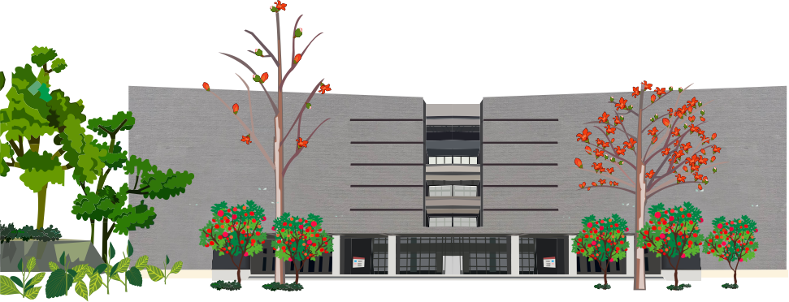
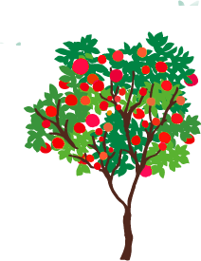
03
第二页

Slide 14
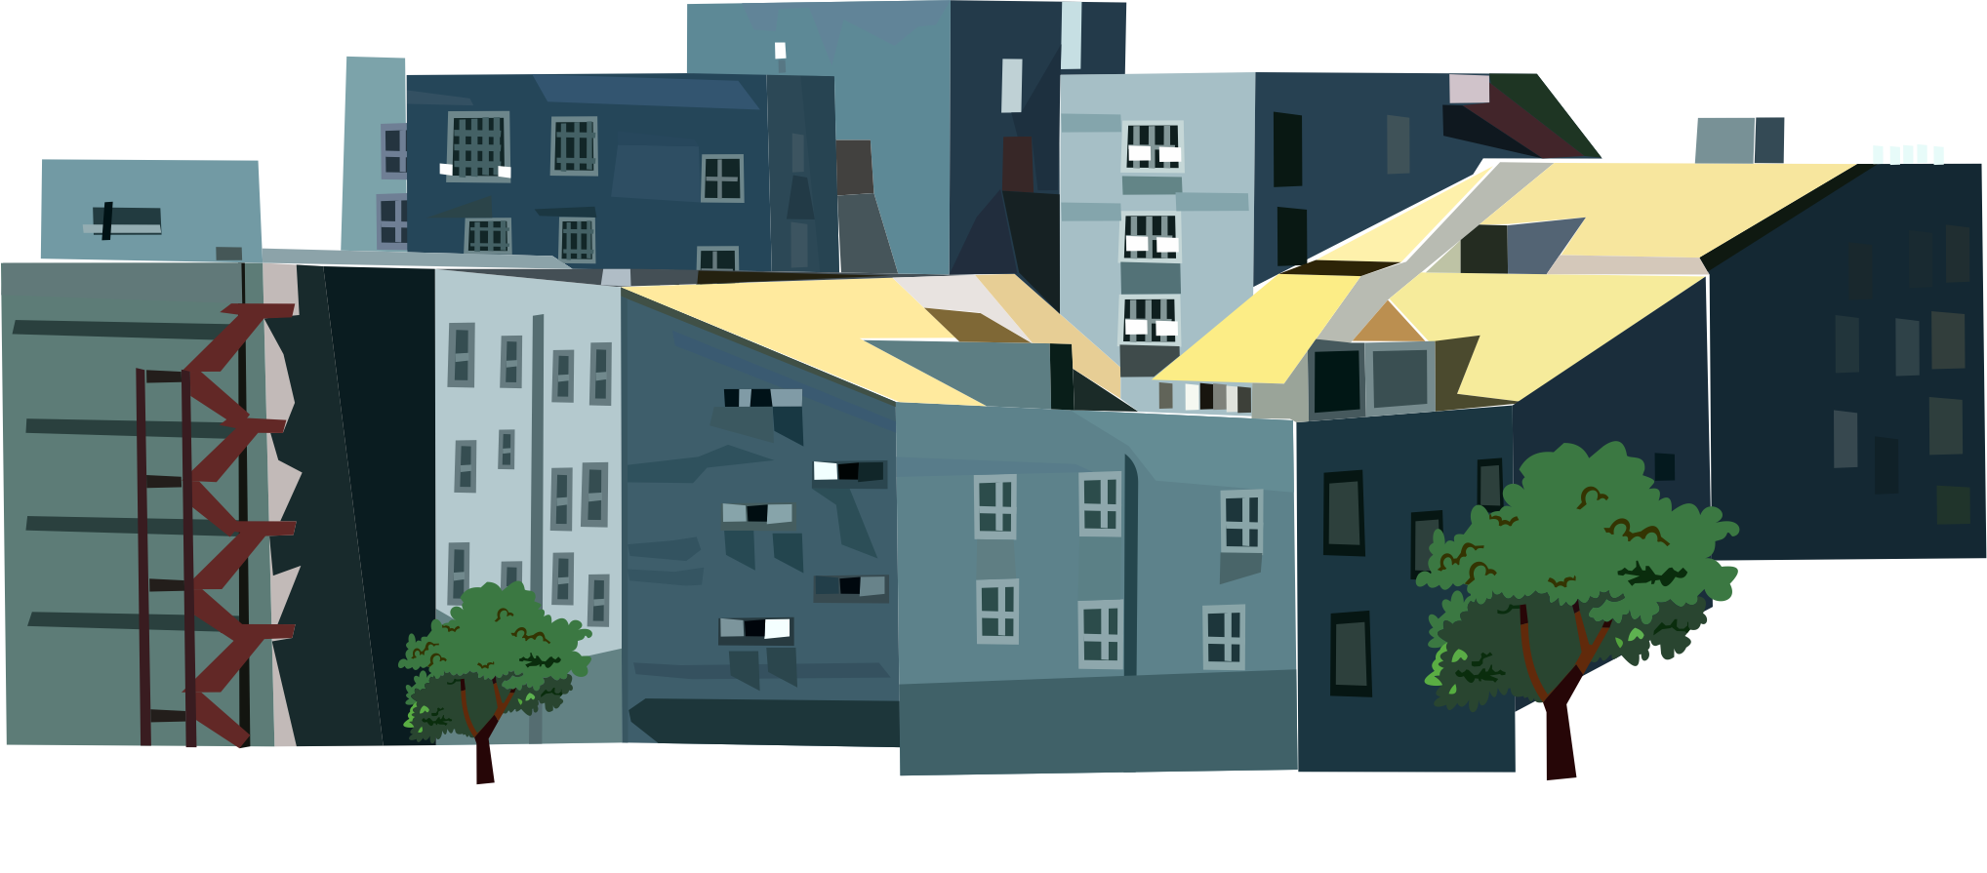
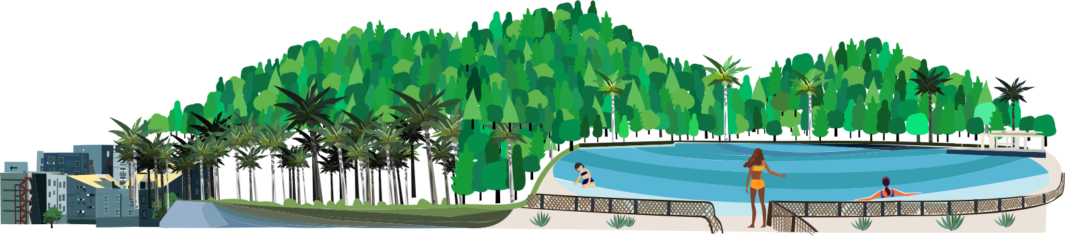
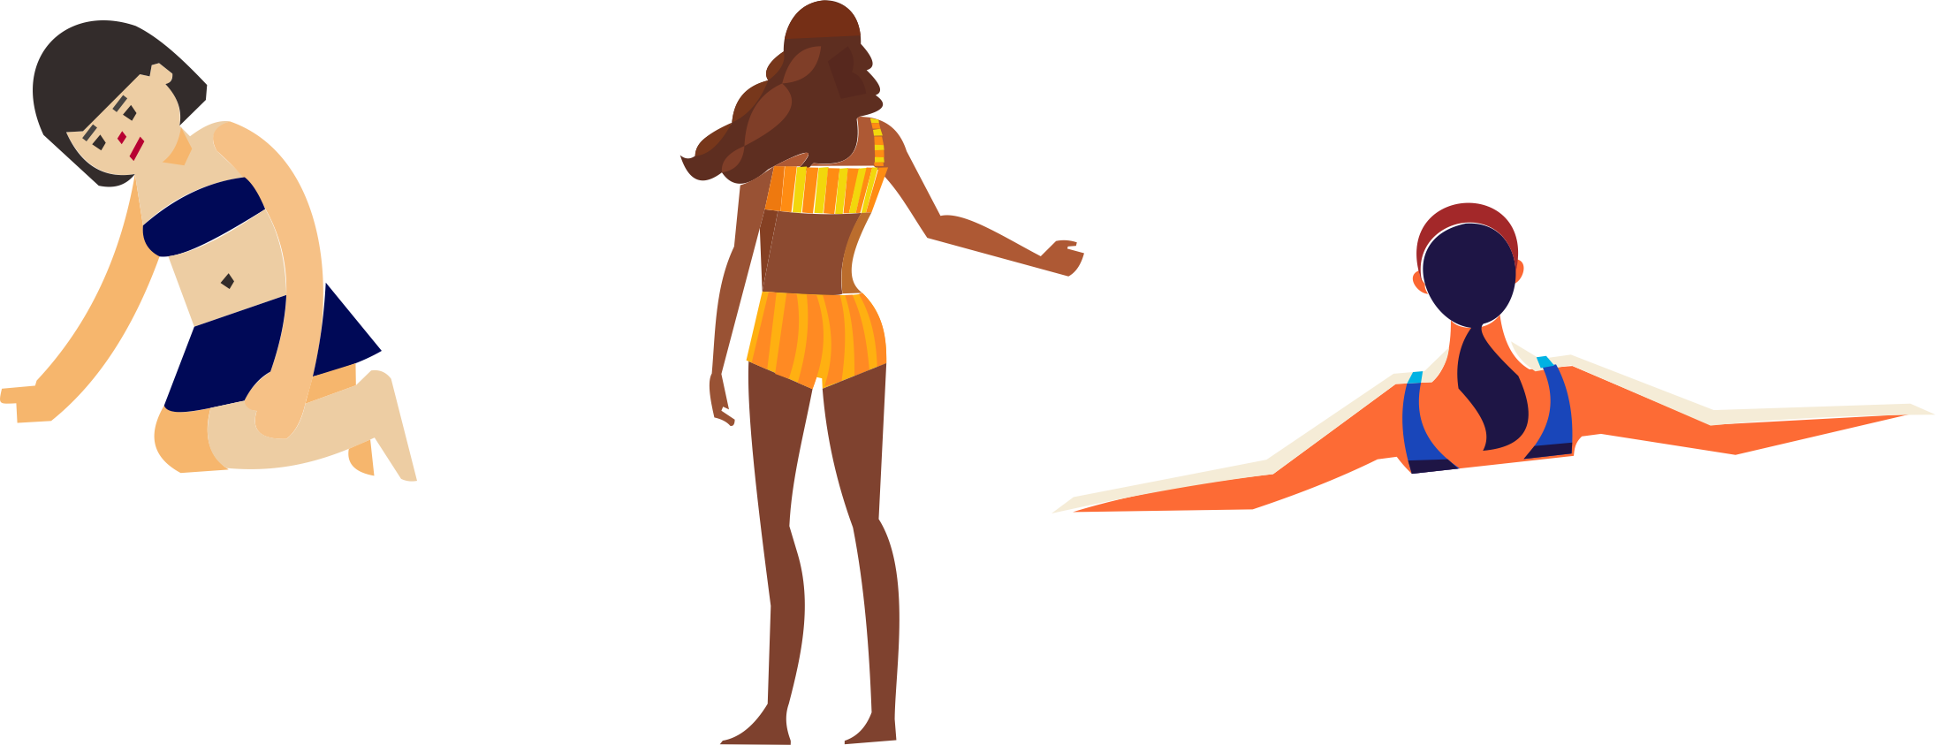

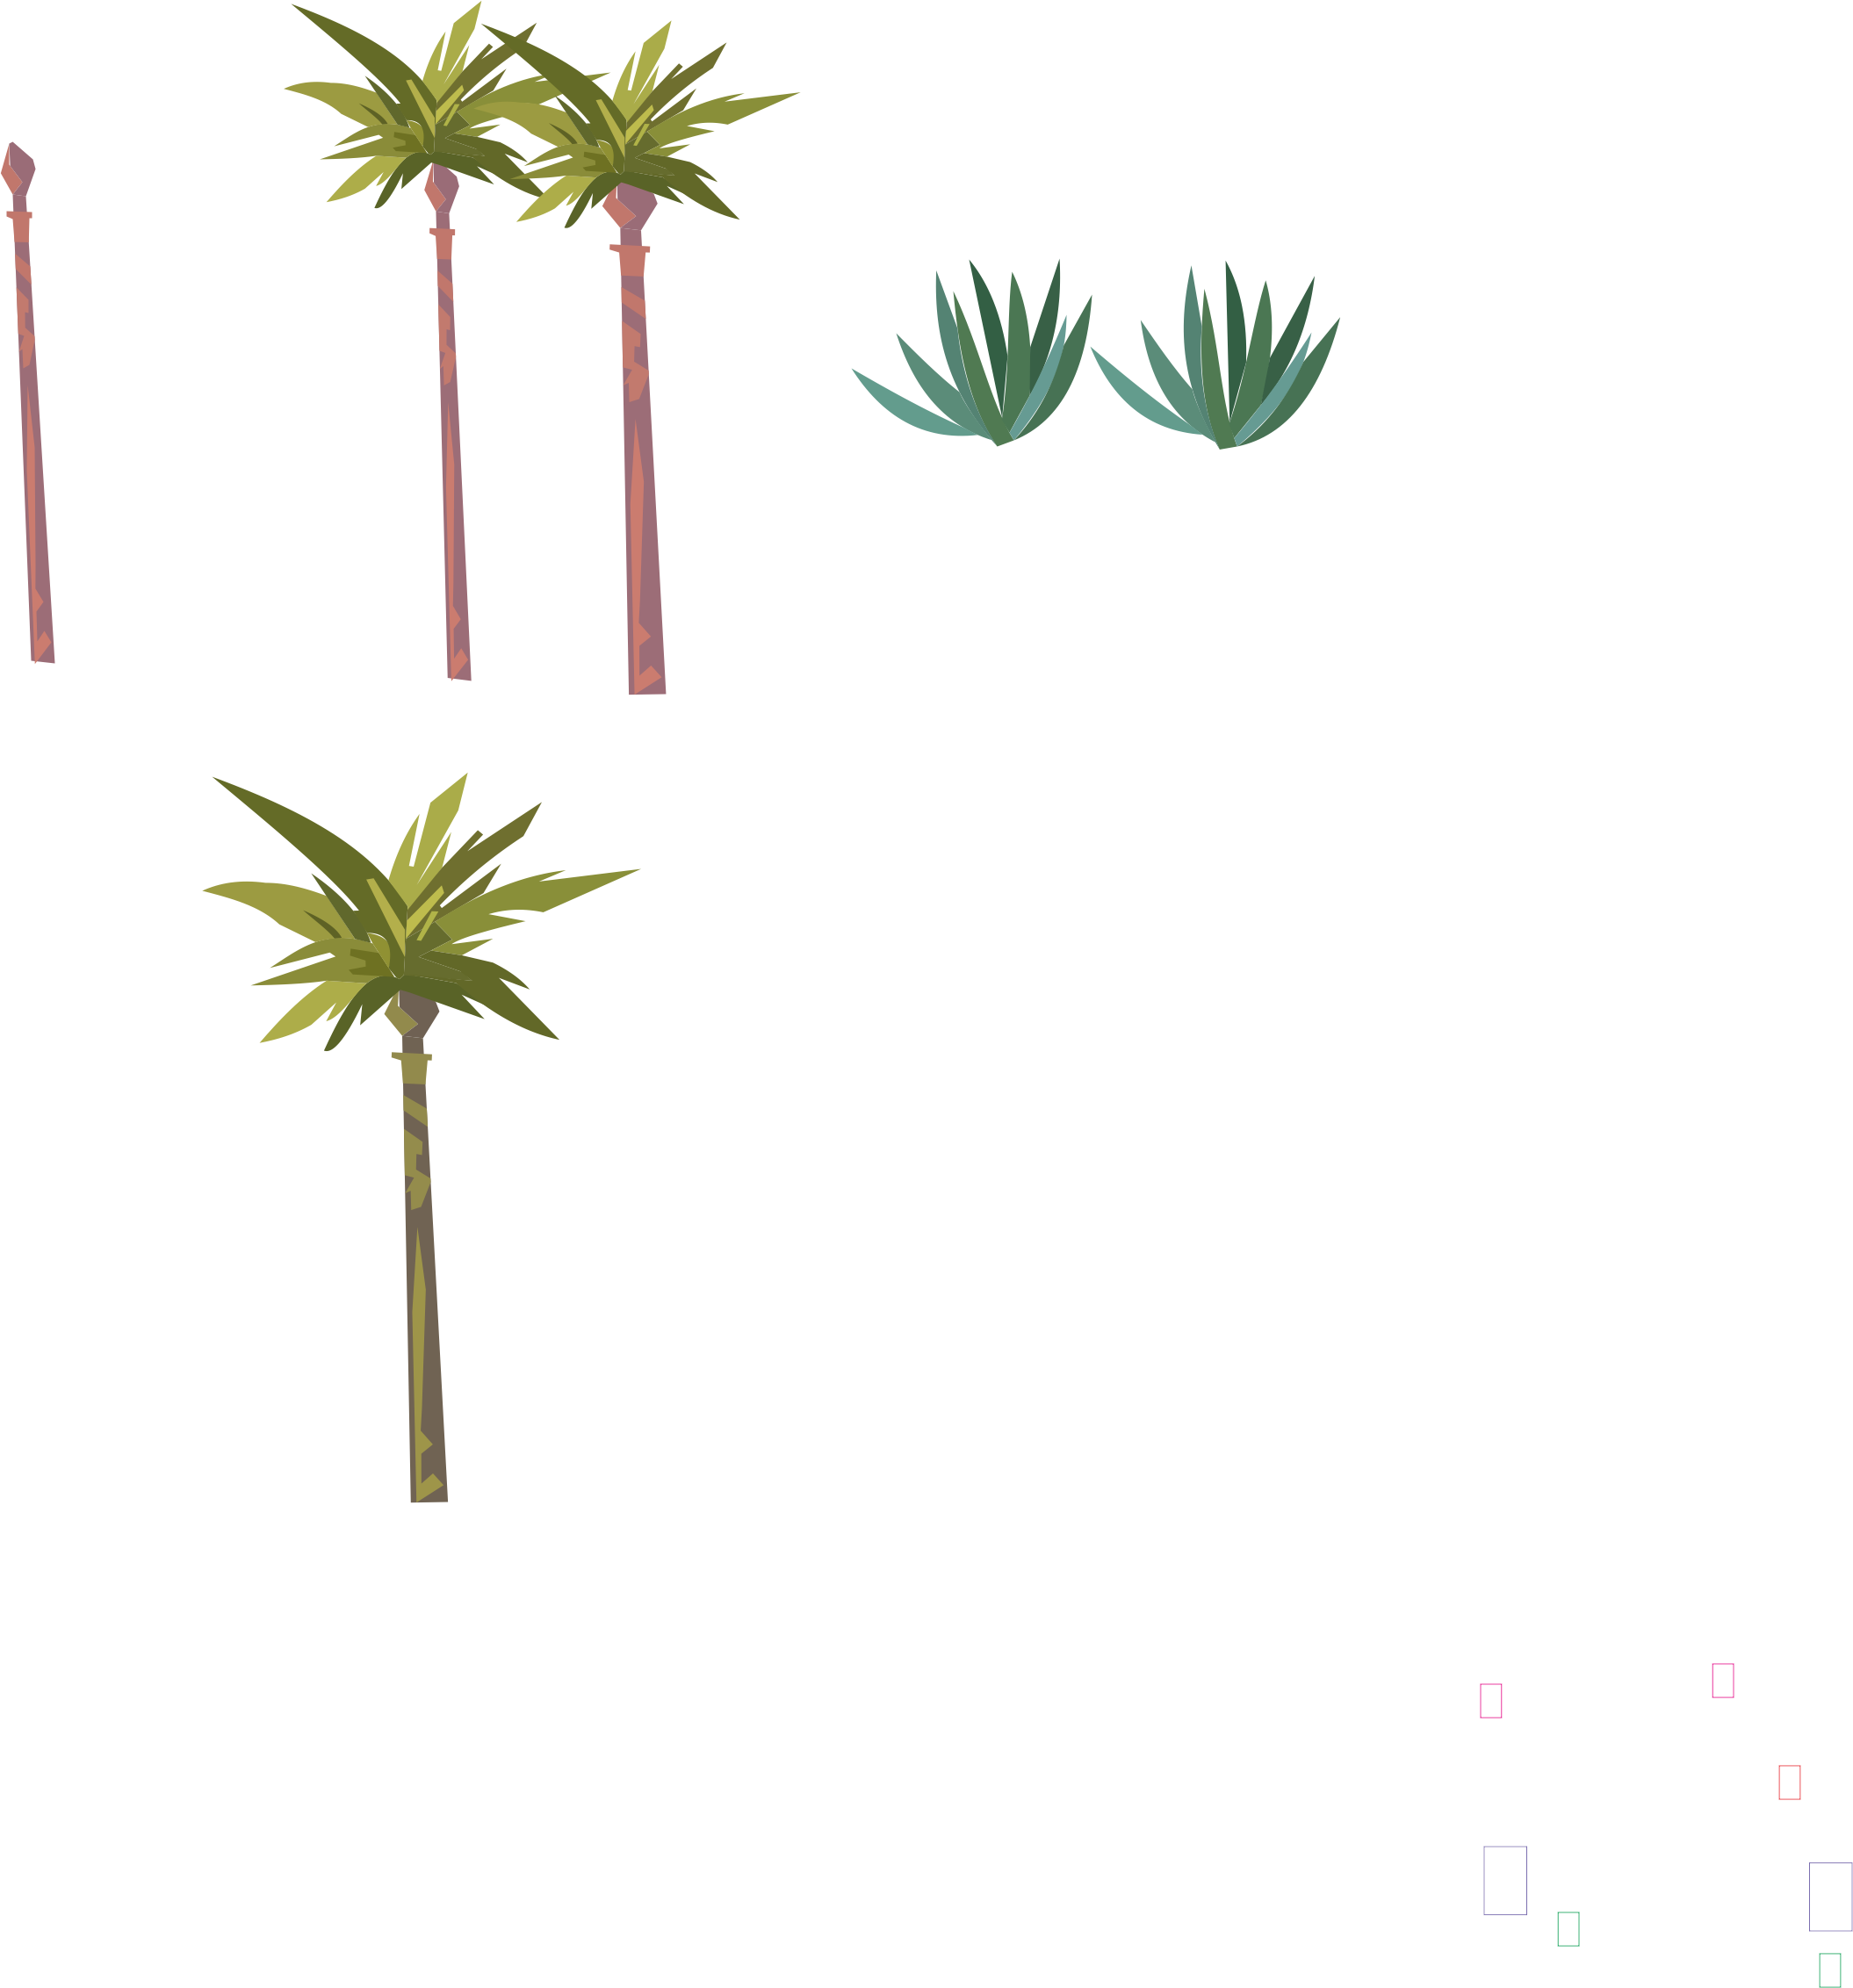
03
第三页

Slide 15

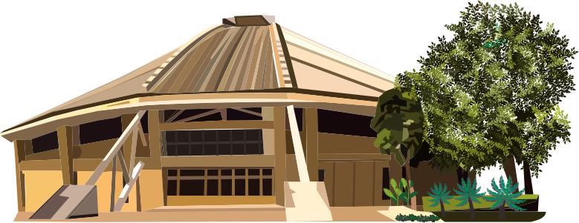

03
第四页

Slide 16
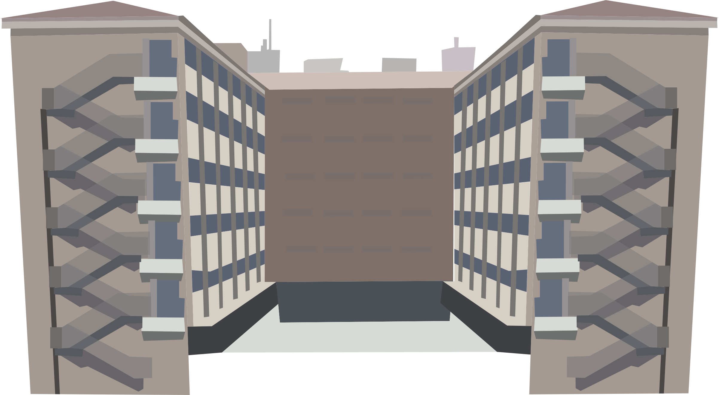

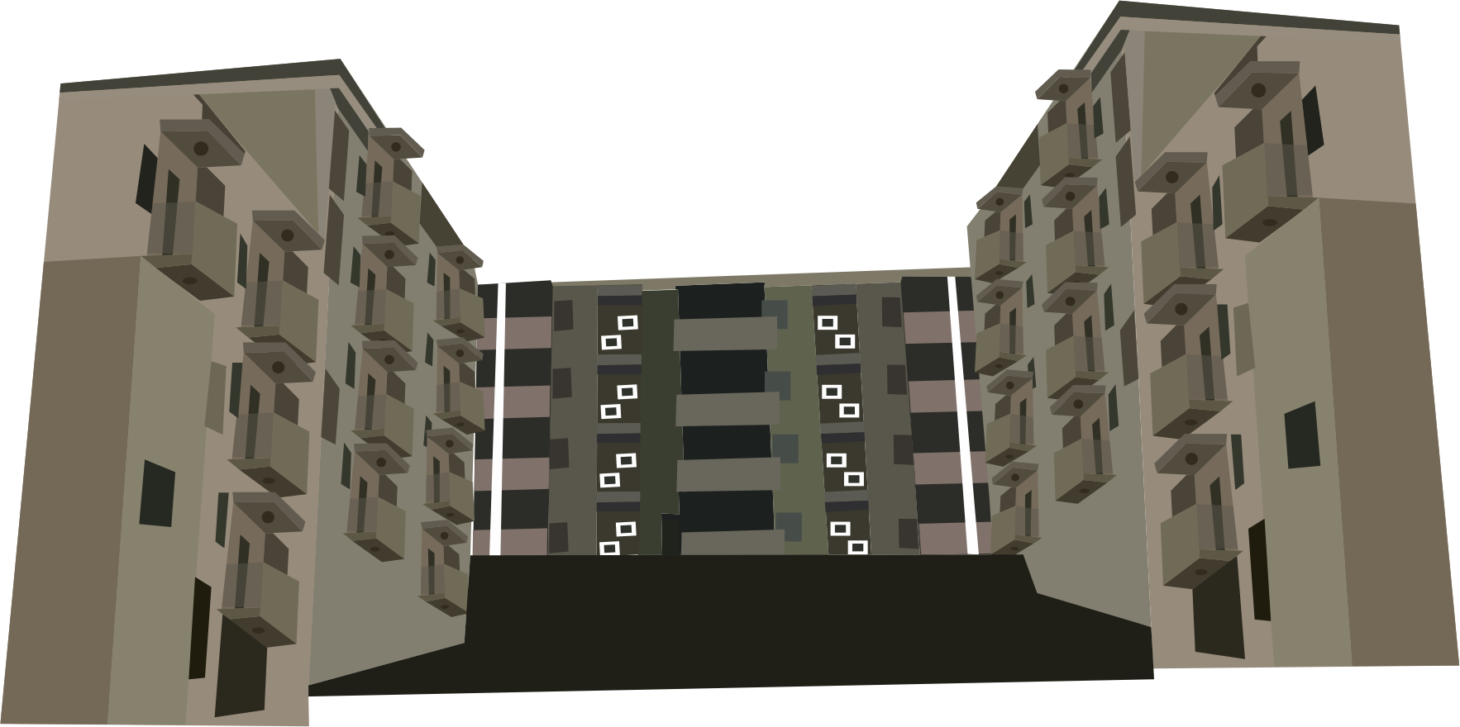
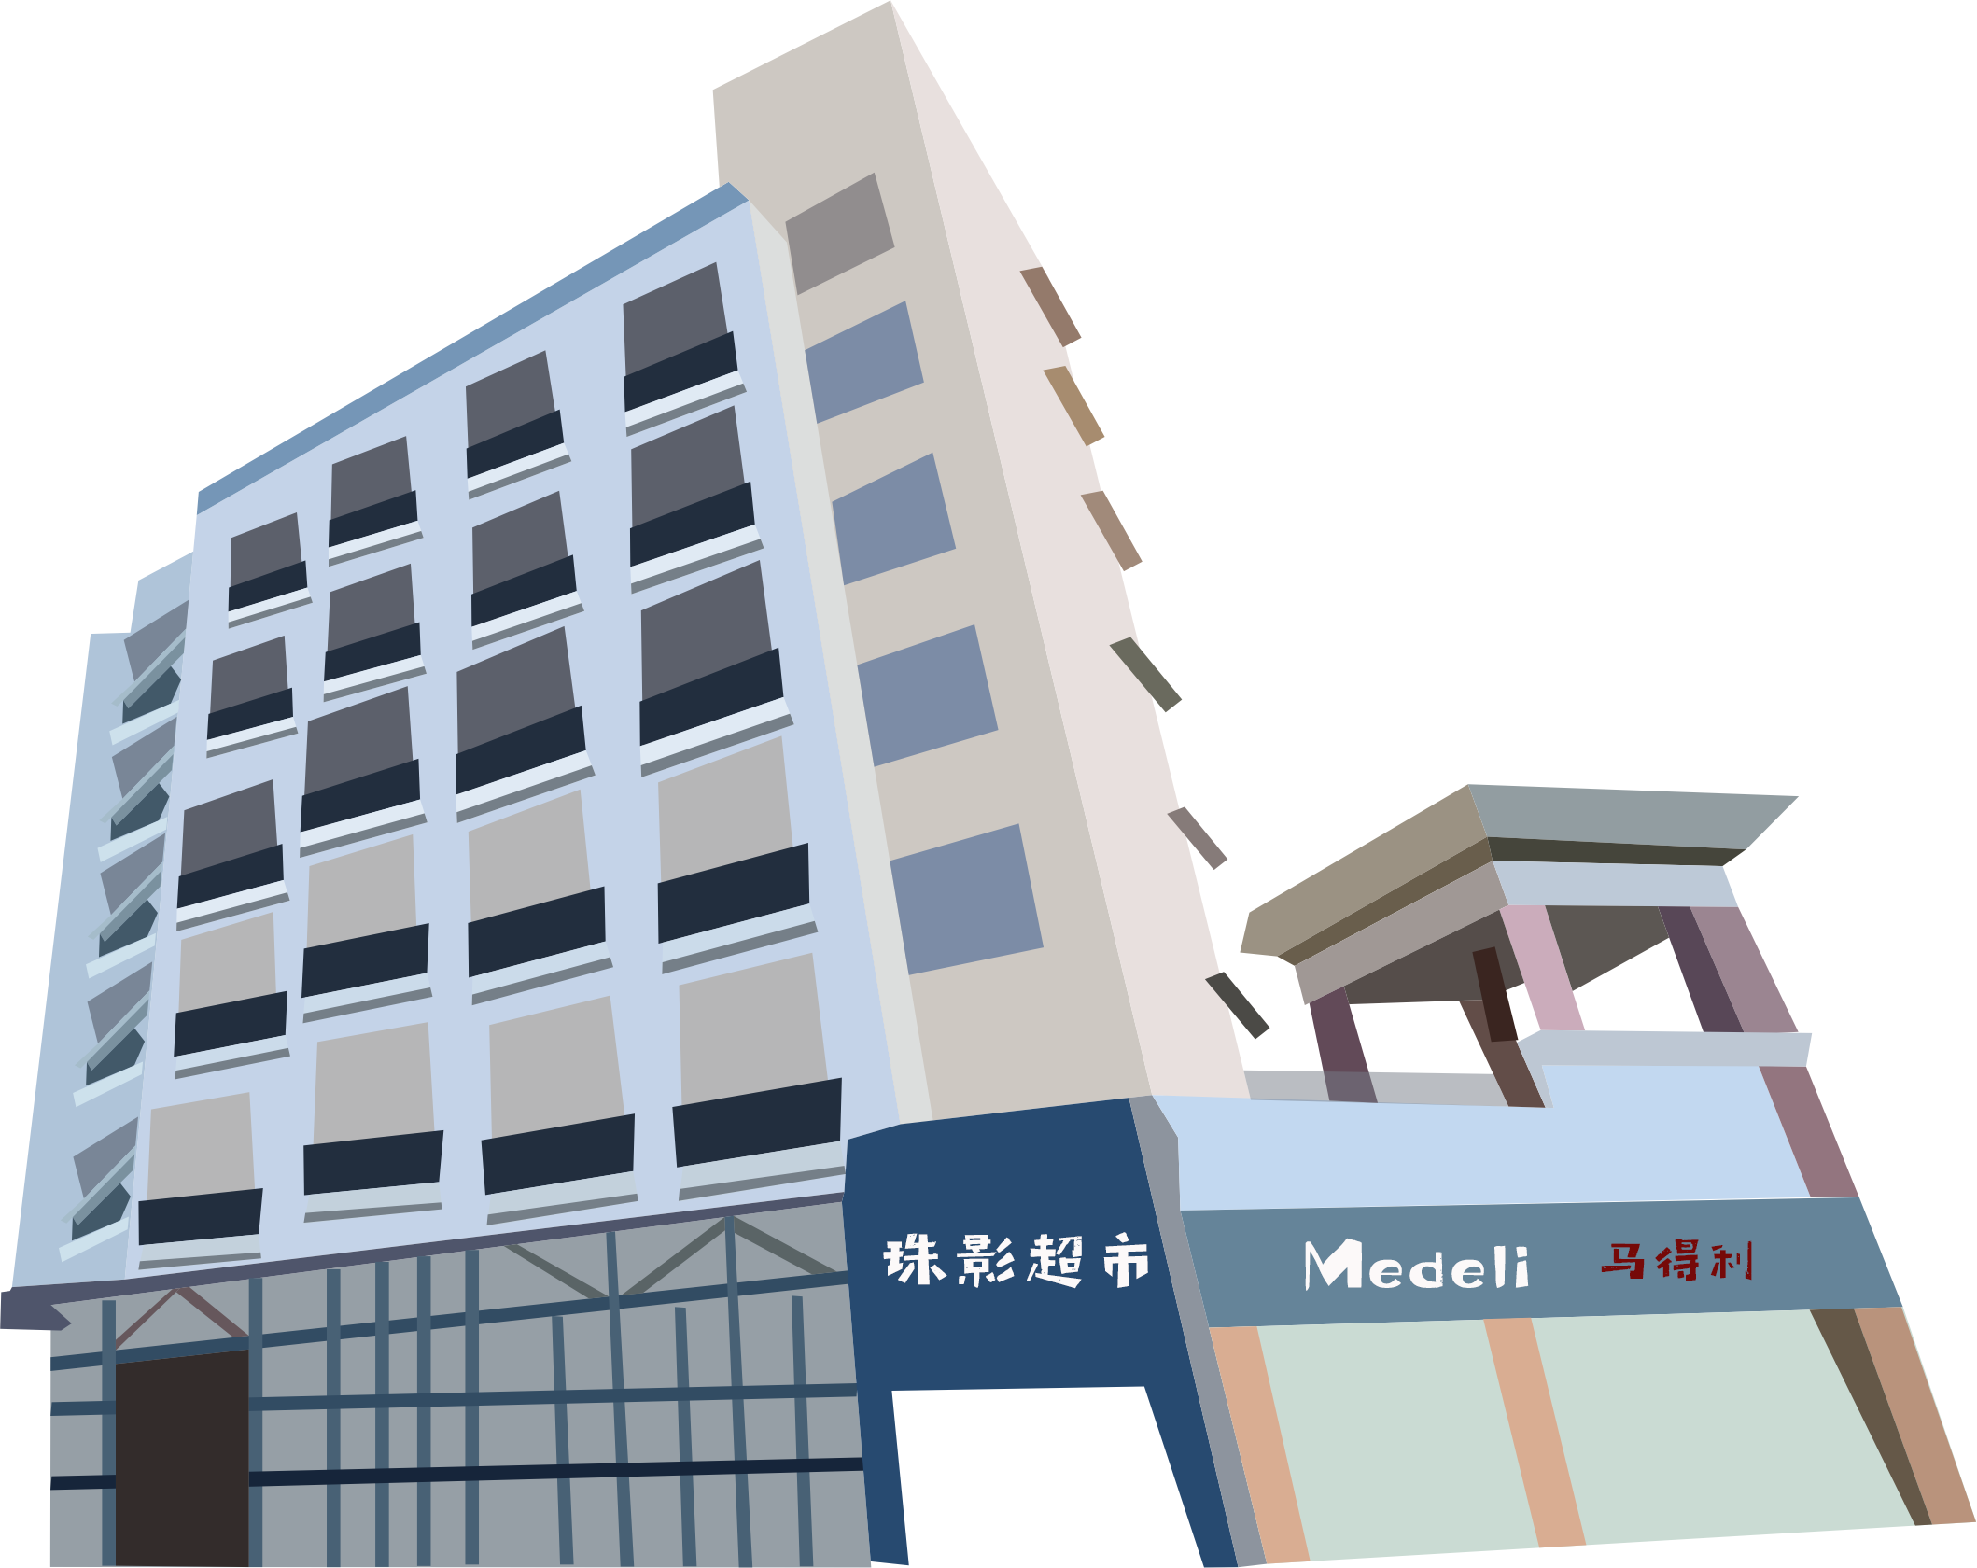
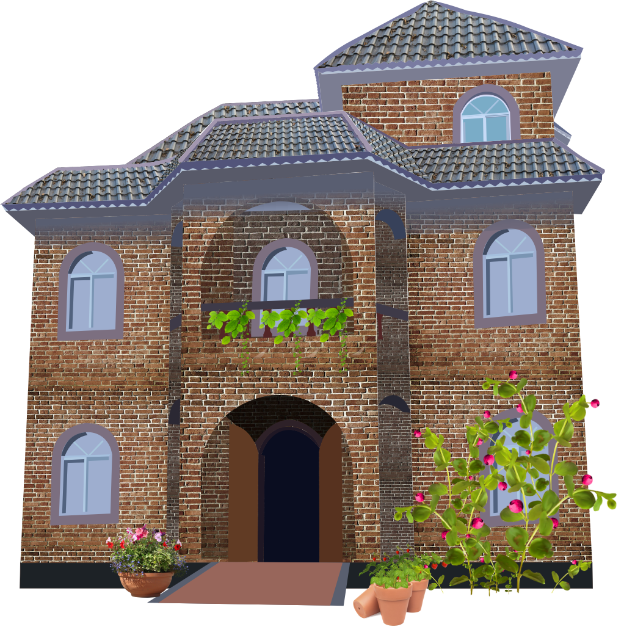
03
第五页
海华1栋
京华5栋
燕华7栋
青年公寓
红房子

Slide 17


04
编码实现

Slide 18
04
代码
html结构
共7个页面，统计的html代码共有982行。
css样式
css样式，使用了不少css3新属性，所以ie的低版本或不兼容。
js
使用jquery类库，bideo轻量级插件

Slide 19
05
项目总结

Slide 20
05
项目总结
优化阶段
对整个项目过程中使用到的图片进行压缩，能减少70%的容量，再不断优化代码，最后压缩代码。
编码阶段
最困难的阶段，是整个项目耗费时间最久的阶段。什么软件和框架实现起来性能比较好。然后就是不断学习，上网看别人写的demo,吸取经验。
设计阶段
根据构想设计每一张设计图，期间需要不断反复修改，调色。
初期构想
初期构想整个项目效果，然后用笔记录每个想法，再不断拼接。

Slide 21
06
项目展望

Slide 22
06
项目展望
该项目是平面2D的效果，而且还存在少部分的bug及设计不合理的地方，期望某天利用webGl技术再对项目进行改进，在设计动画的过程中考虑用户的感受，如何设计才能深入人心，如何让每个动画的动作能更有趣和谐，这是一个持续总结尝试的工作。

Slide 23
感谢聆听！
THANK YOU!
《交互体验应用实践——电子杂志
“走走瞧瞧北师珠”的实践尝试》
学校名称：北京师范大学珠海分校
指导老师：王为
报告人：郝存英

